Slide 1
Формирующее оценивание
Цель
Освоение и внедрение в практику
работы учителей школы системы
формирующего оценивания,
как условие формирования
метапредметных умений
Обучающихся на примере техник Рубрика,
Облако слов, Ментальная карта.

Slide 2
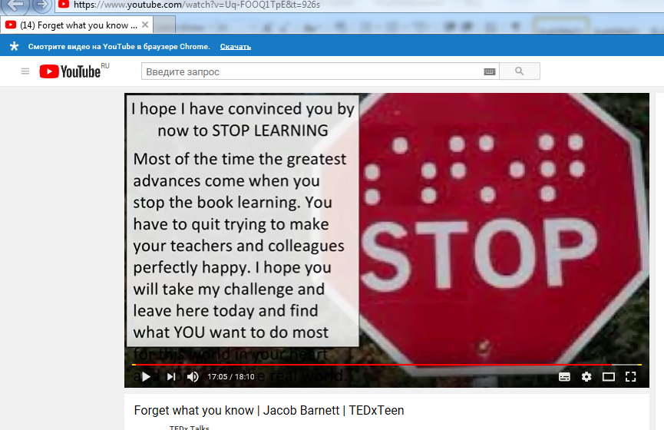
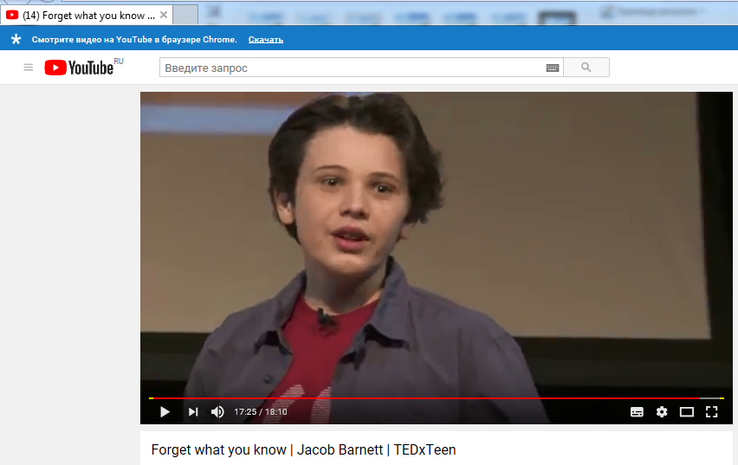
«Перестаньте УЧИТЬ
Начните ДУМАТЬ!»
Jacob Barnett
«The wisdom of not knowing»
«Stop learning – start thinking»

Slide 3
Стандарт преподавательских умений
Компетентность в планировании
• высокий темп работы
• концентрация и переключение внимания
учеников
• многообразие форм презентации материала
Компетентность в управлении
• максимальная включённость всех учеников
• разнообразие форм работы и заданий
• сотрудничество между учителем и детьми
Соответствие потребностям учеников
• учет индивидуальных потребностей учащихся
• дифференциация заданий по сложности и
объёму
• использование творческих заданий
Обеспечение активности учеников
• самостоятельная работа в группах и парах
• эмоциональная вовлечённость учеников
• построение коммуникации между учениками
• индивидуальная работа и обратная связь
Использование разнообразных методов оценивания
• разнообразие инструментов оценивания
• оценивание для управления учебным процессом
• групповое, индивидуальное самооценивание

Slide 4
ЧТО ДАЕТ ФОРМИРУЮЩЕЕ ОЦЕНИВАНИЕ?
что ученик знает ЗНАНИЕ
• насколько хорошо ученик умеет
выполнять задание УМЕНИЕ
• как организует работу ПРОЦЕСС
• отношение к процессу работы МОТИВАЦИЮ

Slide 5

ЧТО МЫ конкретно ОЦЕНИВАЕМ через формирующее оценивание?
Мы оцениваем
процесс
обучения

Slide 6
Что должен знать ученик и что должен сделать учитель
Знать конечную цель Предоставить ясную и понятную цель изучения темы Привести примеры или модели слабых и сильных работ Знать на каком этапе освоения темы находятся Организовать систематическую описательную обратную связь Обучить учащихся постановке цели и само оцениванию Знать, как закрыть пробел Разрабатывать уроки, направленные на отработку конкретного пробела Обучать сфокусированному повторению
Основная цель формирующего оценивания – мотивировать учащегося на дальнейшее обучение через планирование целей и путей их достижения.

Slide 7

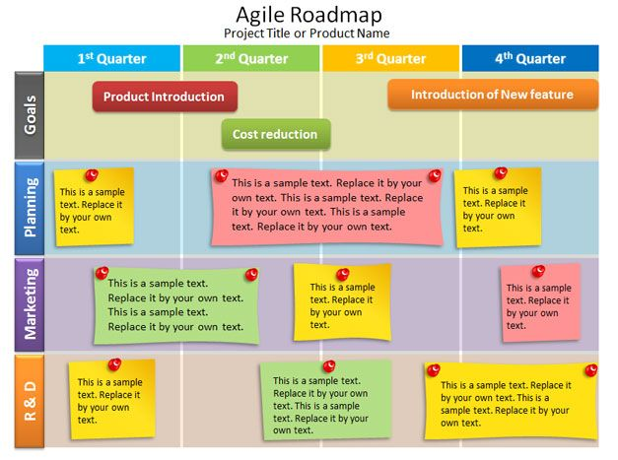
A good learner learns to be independent or learns to learn with his colleagues

Slide 8
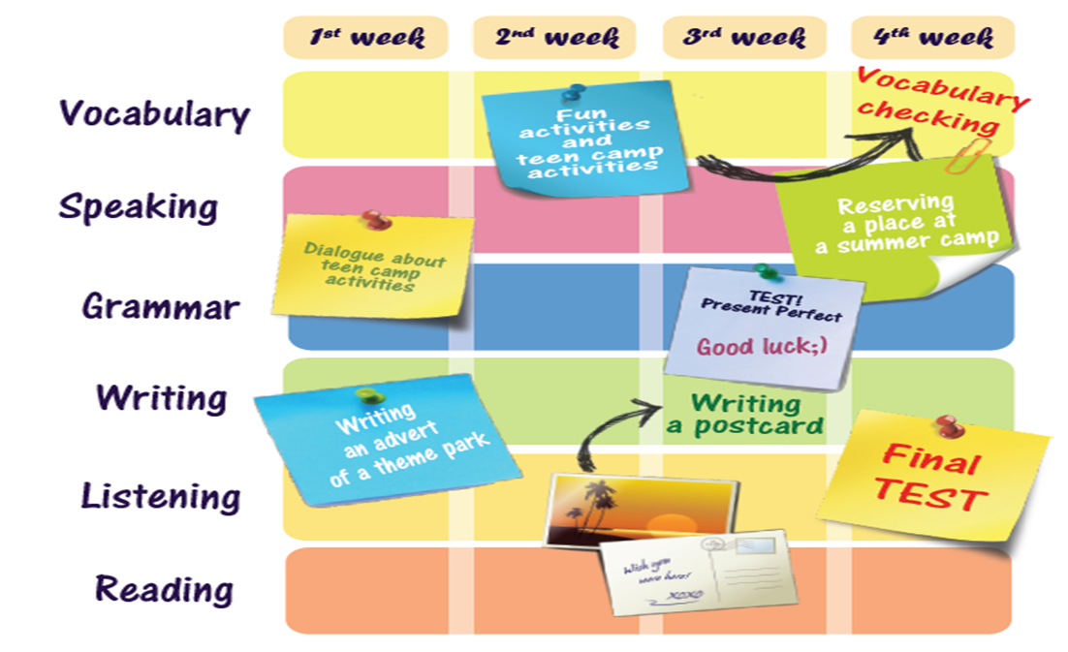

Slide 9
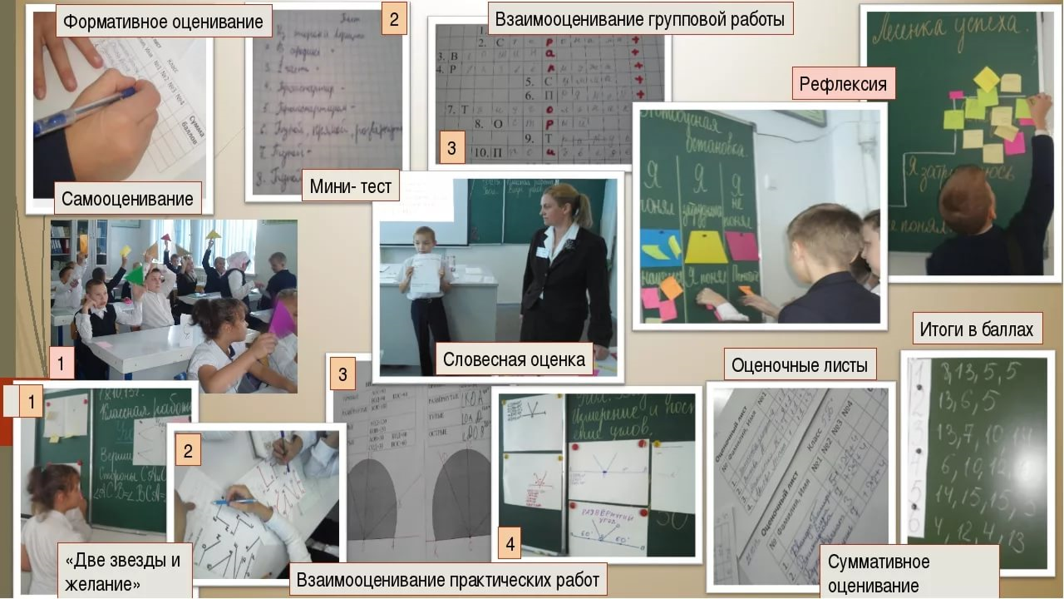

Slide 10
Классификация техник формирующего оценивания по таксономии Блума
Оценивание знания, воспоминания, понимания
Оценивание умений применения
Оценивание умений анализировать и критически мыслить
Оценивание умений синтезировать и создавать продукт

Slide 11

Оценивание знания , воспоминания, понимания
Wordle; Background Knowledge Probe; The One-Minute Paper ; The Muddiest Point, 3-2-1 ,SOS (Statement, opinion, support)
Оценивание умений применения
Directed Paraphrasing; Application Cards; Student-generated Test Questions, Rubric. Who needs my help? Can I ask you a question? An interview. ( group work)
Оценивание умений анализировать и критически мыслить
Pros and Cons Grid; SOS; I Have the Question, Who Has the Answer? Mind Map. Word Sort ,Final before the Final.
Оценивание умений синтезировать и создавать продукт
The One-Sentence Summary : Mind Map. Making Tests. Whose answer is right? (group work) . 6Qs
"Who does what to whom, how, why, where and when"?

Slide 12

постановка цели по таксономии БЛУМА
 |  |  |  | творчество
 |  |  |  | оценка
 |  |  |  | анализ
 |  |  | применение
понимание
знание

Slide 13
постановка цели по таксономии БЛУМА
 |  |  |  | Создание РУБРИКИ творчество
 |  |  |  | оценка |  |  |  | Насколько РУБРИКА эффективна?
 |  |  |  | анализ |  | Какие достоинства и недостатки РУБРИК?
 |  |  | применение | На каких этапах прохождения темы применять РУБРИКУ ?
понимание |  |  | Как создается РУБРИКА?
знание | Что такое РУБРИКА?

Slide 14
Что такое РУБРИКА?
Rubrica - красная охра, красная краска
В средние века называли заголовки законов или сакральных текстов на манускриптах, потому что эти фрагменты выделялись красным цветом.
Рубрика – таблица, матрица с критериями оценки знаний обучаемых.
перечень критериев,
уровни оценивания (Образцовый- Качественный- Приемлемый- Нуждается в улучшении)
конкретное описание критериев по каждому из уровней

Slide 15
ПРИМЕРНАЯ ОСНОВНАЯ ОБРАЗОВАТЕЛЬНАЯ ПРОГРАММА
ОСНОВНОГО ОБЩЕГО ОБРАЗОВАНИЯ
овладение обучающимися основами читательской компетенции:
• систематизировать, сопоставлять, анализировать, обобщать и интерпретировать информацию, содержащуюся в готовых информационных объектах;
• выделять главную и избыточную информацию, выполнять смысловое свёртывание выделенных фактов, мыслей; представлять информацию в сжатой словесной форме (в виде плана или тезисов) и в наглядно-символической форме (в виде таблиц, графических схем и диаграмм, карт понятий — концептуальных диаграмм, опорных конспектов);

Slide 16
Понимание текста (Задание: прочитайте текст и сделайте сообщение о прочитанном по критериям рубрики оценивания понимания информации текста)
КРИТЕРИЙ | Образцовый | Качественный | Приемлемый | Нуждается в улучшении
Умение выделять главную информацию | Ученик определяет все главные моменты без опоры на текст | Ученик определяет все главные моменты с опорой на текст | Ученик определяет все главные моменты кроме одного и использует текст для опоры. | Ученик не определяет главные моменты текста
Умение определять детали для главных- ключевых моментов | Ученик умеет определить несколько деталей для каждого ключевого момента без опоры на текст | Ученик умеет определить несколько деталей для каждого ключевого момента но изредка нуждается в опоре на текст | Ученик умеет определить большинство деталей читая текст | Ученик не умеет определить детали для каждого ключевого момента
Умение обобщить информацию (целевое назначение) | Ученик умеет в 1-3 предложениях обобщить целевое назначение информации | Ученик умеет в более 3 предложениях обобщить целевое назначение информации | Ученик умеет в целом обобщить целевое назначение информации , но есть недопонимание | Ученик затрудняется обобщить целевое назначение информации

Slide 17
На каких этапах прохождения темы применять РУБРИКУ ?
КРИТЕРИИ ОЦЕНИВАНИЯ ПИСЬМЕННОГО ЗАДАНИЯ
Баллы за за содержание | СОДЕРЖАНИЕ максимальный балл - 6 Внимание! При оценке 0 по критерию "Содержание" выставляется общая оценка 0. | Организация | ОФОРМЛЕНИЕ (максимум 6 баллов)
 |  | максимальный балл - 2 | Лексика максимальный балл - 2 | Грамматика максимальный балл - 2 | Орфография макс. балл - 2
6 | Коммуникативная задача полностью выполнена. Объем высказывания соответствует поставленной задаче: (80-100слов) Аспект 1. Ответ на вопрос о том, что в России можно увидеть, дан Аспект 2. Ответ на вопрос о том, можно ли заняться спортом, дан Аспект 3. Ответ на вопрос о новых друзьях в России, дан Аспект 4. Дан совет о том, как можно познать образ жизни россиян. Аспект 5. Нормы вежливости соблюдены: ссылка на предыдущие контакты; благодарность за полученное письмо; надежда на последующие контакты Аспект 6. Стилевое оформление выбрано правильно: адрес, обращение, завершающая фраза, подпись автора в соответствии с неофициальным стилем | 2 балла - Логичность - Деление на абзацы - Средства логической связи - Обращение на отдельной строке - Завершающая фраза на отдельной строке - Подпись на отдельной строке - Адрес автора в правом верхнем углу (можно краткий) - Дата под адресом | 2 балла Учащийся демонстрирует лексический запас, необходимый для написания письма. Работа имеет 1 – 2 незначительные ошибки с точки зрения лексического оформления. | 2 балла Учащийся демонстрирует грамотное и уместное употребление грамматических структур. Работа имеет 1 – 2 незначительные ошибки с точки зрения грамматического оформления | 2 балла В работе имеются 1-2 незначительные орфографические ошибки.
5-1 | Коммуникативная задача выполнена частично – составленный текст является письмом с заданными параметрами. Однако в работе не соблюдены 1 или несколько из перечисленных выше параметров. За несоблюдение каждого параметра снимается по 1 баллу за содержание. Или: Объем превышает заданный более, чем на 20%. (больше 120 слов) или объем меньше заданного более, чем на 10% (от 45 до 70 слов) – за нарушение объема снимается 1 балл за содержание | 1 балл В организации письма 1-2 ошибки | 1 балл Учащийся демонстрирует лексический запас, необходимый для написания письма. В работе имеются 3 - 4 незначительные лексические ошибки. | 1 балл Учащийся демонстрирует грамотное и уместное употребление грамматических структур. В работе имеются 3 - 4 незначительные грамматические ошибки. | 1 балл В работе имеются 3 незначительные орфографические ошибки.
0 | Коммуникативная задача не выполнена. Содержание письма не отвечает заданным параметрам. Или: Объем менее 50% от заданного (менее 45 слов). | 0 баллов В организации письма более 2 ошибок | 0 баллов Учащийся демонстрирует крайне ограниченный словарный запас. Или: имеются многочисленные ошибки в употреблении лексики (5 и более). | 0 баллов В тексте присутствуют многочисленные грамматические ошибки, затрудняющие его понимание (5 и более). | 0 баллов присутствуют многочисленные ошибки, затрудняющие егопонимание (более 3).

Slide 18
ДОСТОИНСТВА и НЕДОСТАТКИ
ЗА | ПРОТИВ
Прозрачность | Трудоемкость (на первом этапе)
Объективность | Издержки адаптационного периода
Снижение тревожности
Сравнение собственных достижений с эталоном
Возможность самооценки, самоонализа, самоконтроля
Единство требований

Slide 19
Насколько РУБРИКА эффективна?
Критерий -
ожидаемый результат обучения, а оценивание по любому критерию - это определение степени приближения ученика к этому результату
Рубрика – Критерий – Дескриптор
Рубрики показывают, зачем ребенок учится
Критерии показывают, чему он должен научиться
Дескрипторы показывают, как он это сможет достичь наилучшего результата

Slide 20
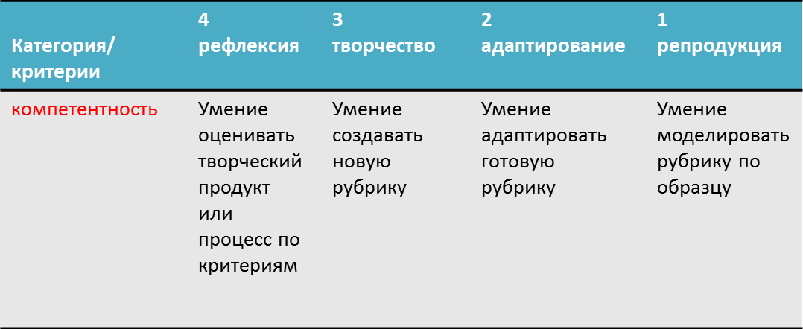
Рубрика – Критерий – Дескриптор
Рубрики показывают, зачем мы учимся
Критерии показывают, чему мы должны научиться Дескрипторы показывают, как мы сможем достичь наилучшего результата
Рубрика

Slide 21
Использование РУБРИКИ — это
высокий уровень предоставления
каждому ученику обратной
связи, который говорит гораздо
больше простой оценки,
выраженной числом или буквой.

Slide 22
ГЛАВНАЯ ЦЕЛЬ ФОРМИРУЮЩЕГО ОЦЕНИВАНИЯ –
УЛУЧШЕНИЕ РЕЗУЛЬТАТОВ, а НЕ ИХ ИЗМЕРЕНИЕ

Slide 23



Wordles
разделение ответственности
Мотивация обратная связь фиксирование результат
Ликвидация пробелов развитие динамика
процесс знания Критерии рубрики самостоятельностьсамооценка взаимооценка рост Индивидуальное
достижение развивающая воспитывающая
диагностическая текущая итоговая САМОУВАЖЕНИЕ
формирующая Внешняя качество
непрерывно рейтинг накопительная
Внутренняя

Slide 24

Khasanova Elisa 10B

Slide 25
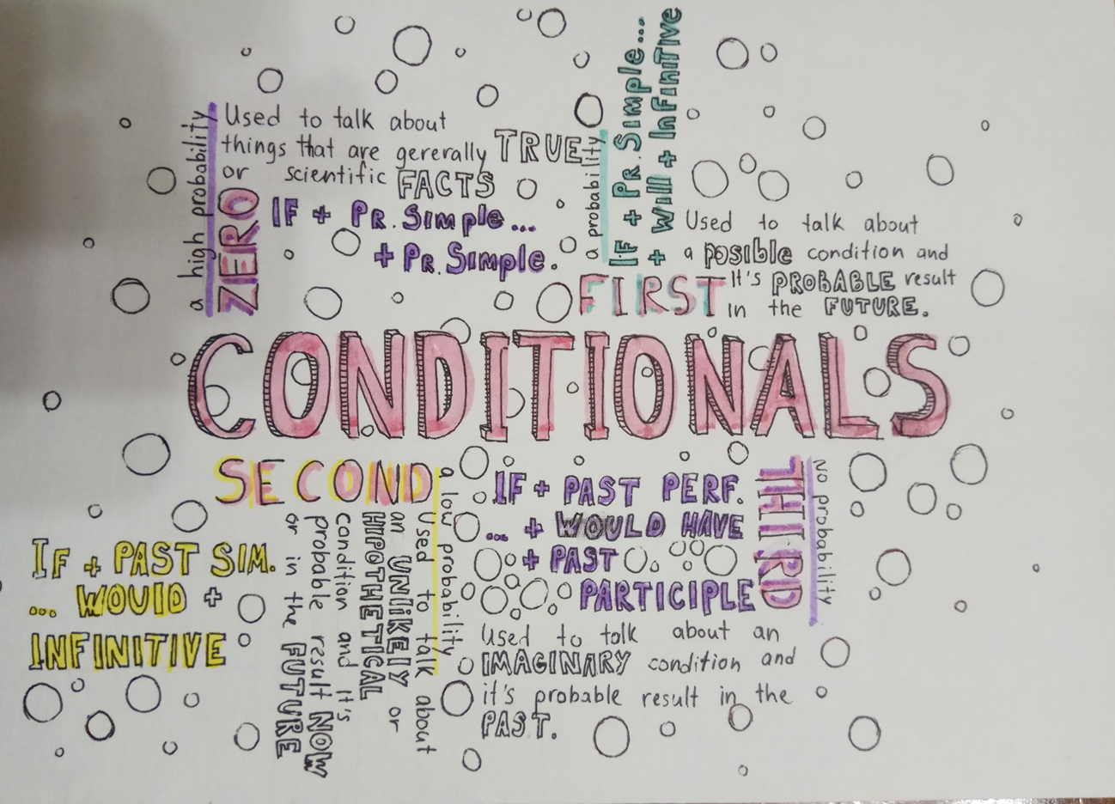

Slide 26
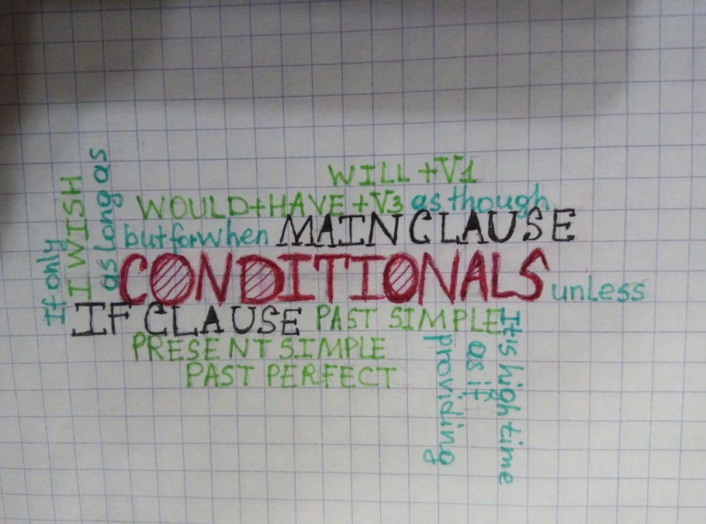
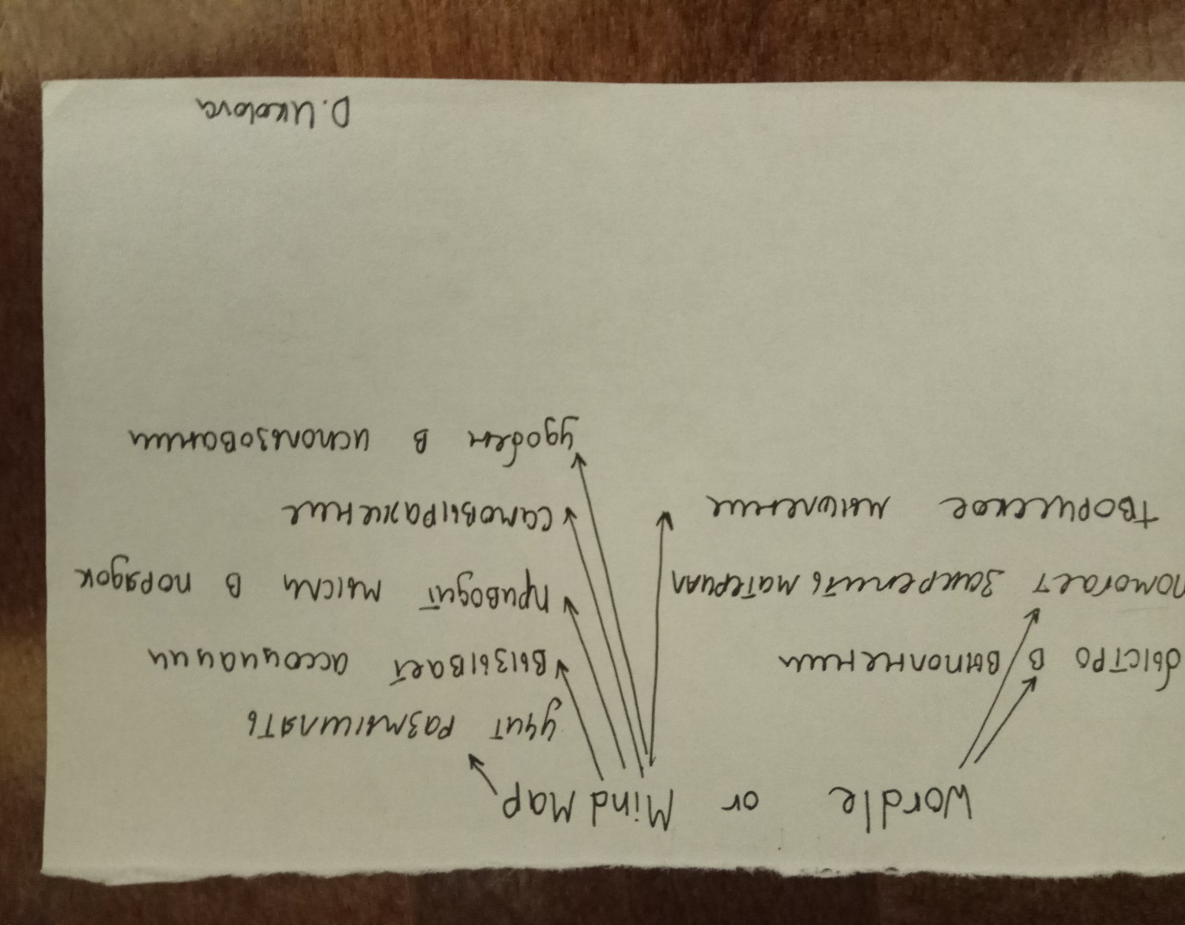
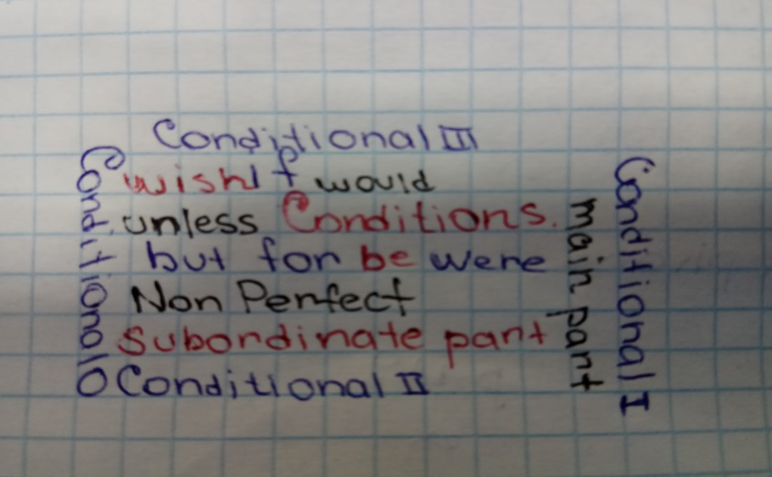
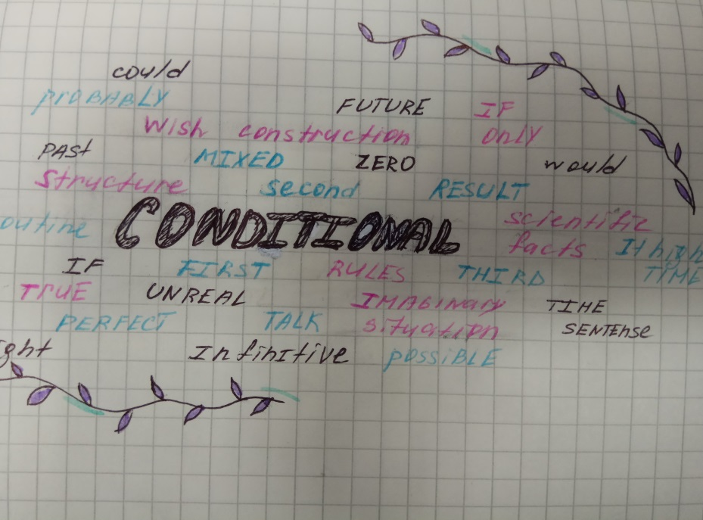

Slide 27
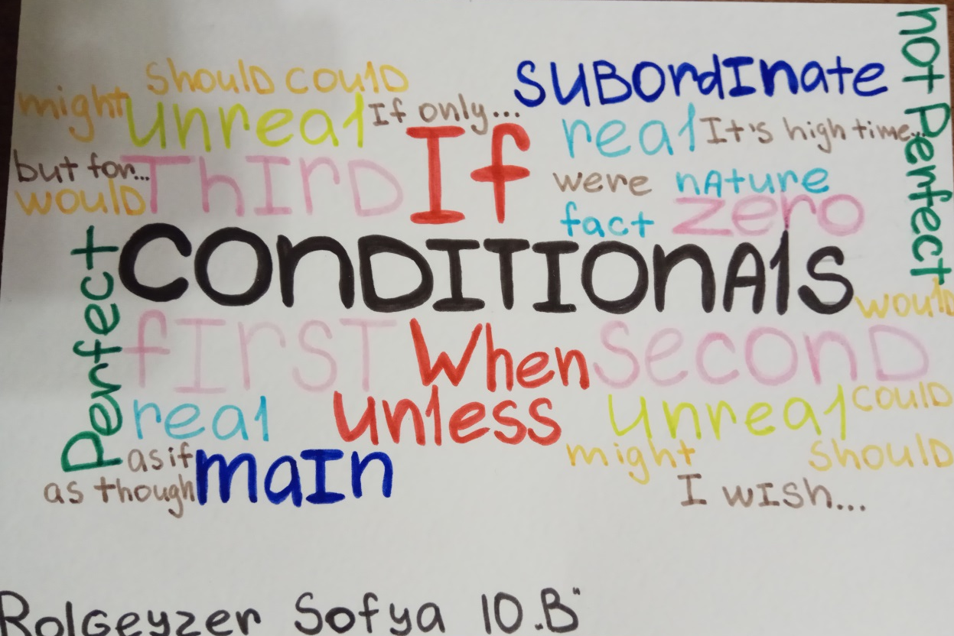
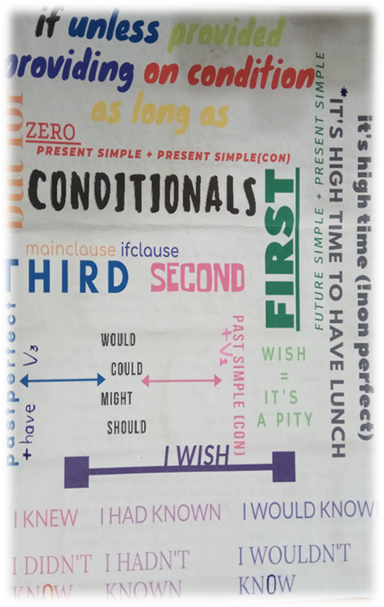
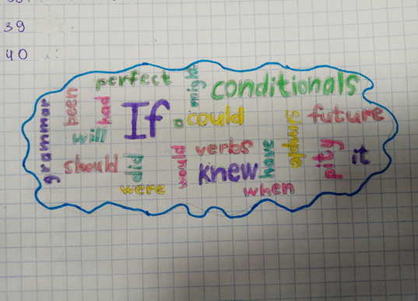

Slide 28
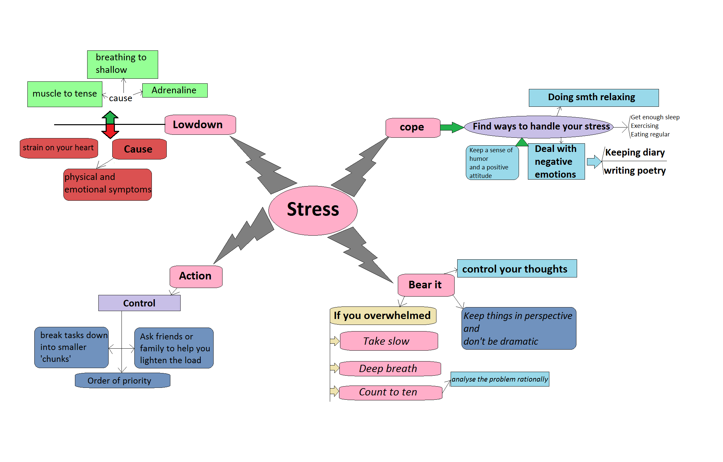
Mind Map
Zhurkin Pavel 11 a

Slide 29
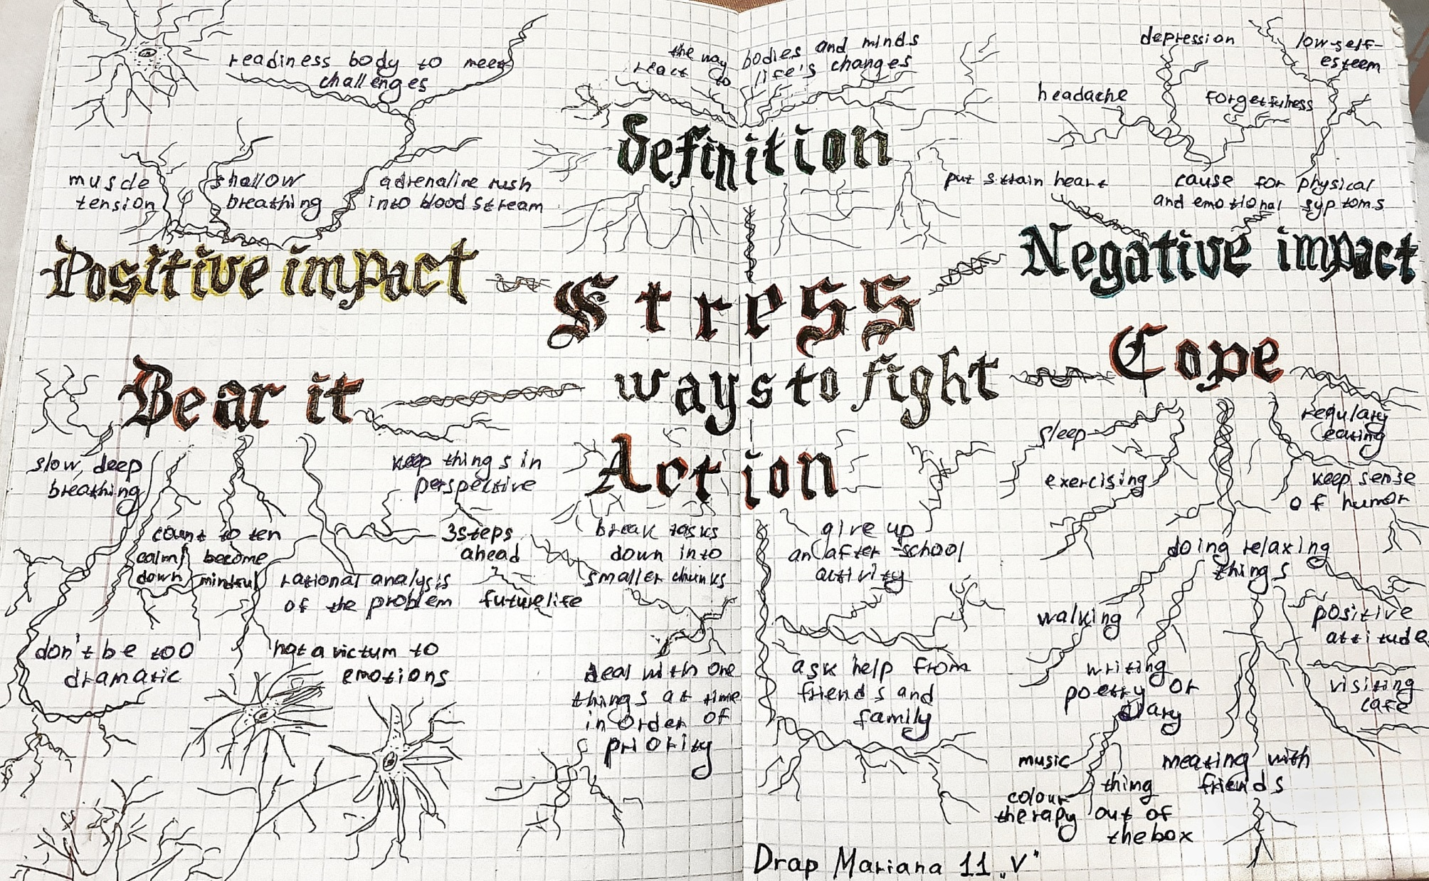

Slide 30



Breathing become shallow
Muscles to tense
Smaller ‘chunks’ of tasks
Ask to help you lighten the load
Adrenaline
React to life’s changes
Not bad
lowdown
ACTION
Order of priority
Stress
Bad
Straining on heart
‘grin and bear it’
In the long term
BEAR IT
Physical and emotional symptoms
COPE
Control your thoughts
Keep things in perspective
IN OWERHELMED
Deep breath
Find ways to handle stress
Don’t be dramatic
Physical
Mental
Count to ten
Relax
Writing poetry
Keeping diary
Analyse the problem rationally
Deal with negative
Positive attitude

